Slide 1
Unity實作 angry birds
講師：碩二甲 温詠丞

Slide 2
建立專案

Slide 3
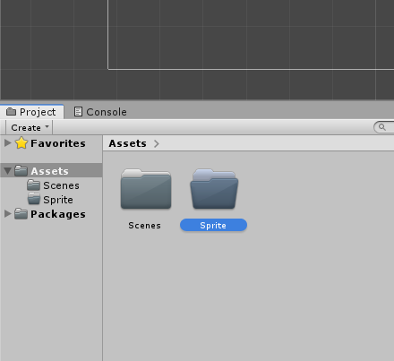
建立資料夾存放素材

Slide 4
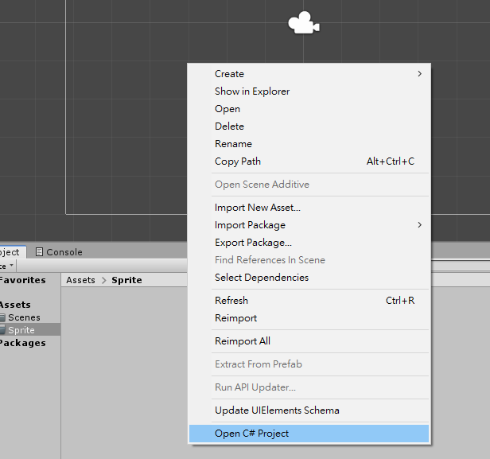
加入素材

Slide 5
素材加入完成

Slide 6
加入背景
把SkySprite拖曳到遊戲場景裡，並把名字改成Sky。

Slide 7
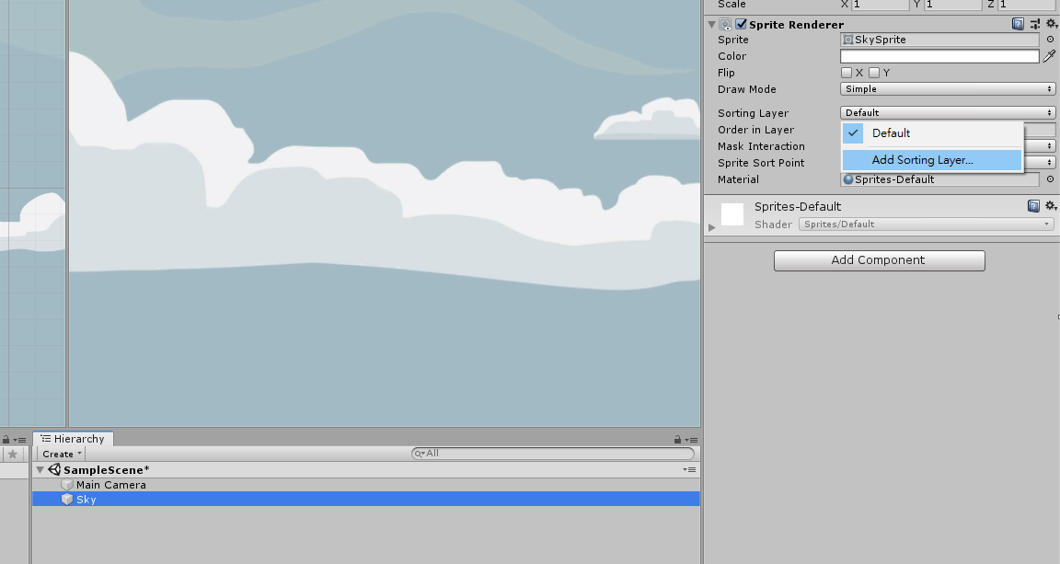
新增分類層
1.點選Sky
2.在右邊屬性欄選擇Sorting Layer
3.選擇Add Sorting Layer

Slide 8
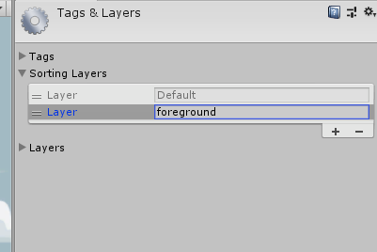
新增前景(foreground)分類
1.案“+”按鈕來新增分類。
2.將該分類命名為foreground

Slide 9
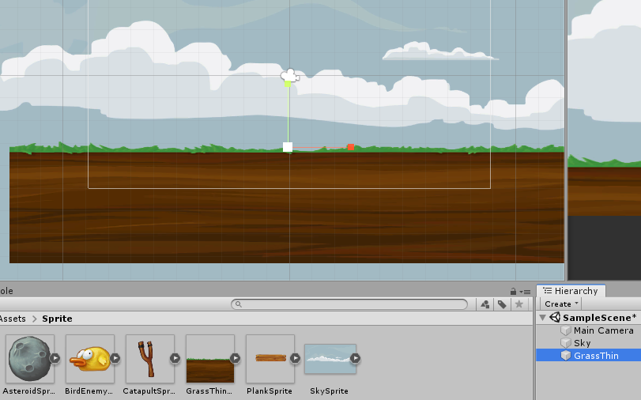
加入草地
1.將草地(GrassThinSprite)拉至場景。
2.將場景的草地改名為GrassThin
3.將草地拉至喜好的位址及大小，如右圖

Slide 10
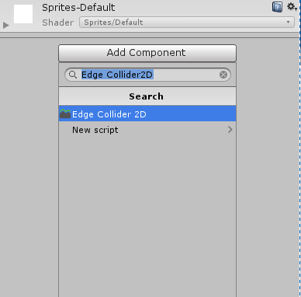
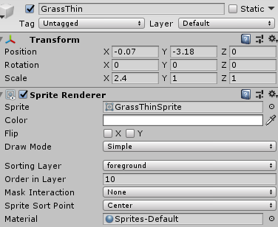
為草地設定屬性並增加碰撞(Collider2D)
1.點選場景的草地GrassThin 3.增加Edge Collider2D
2.選擇分類為foreground；排序改為10

Slide 11
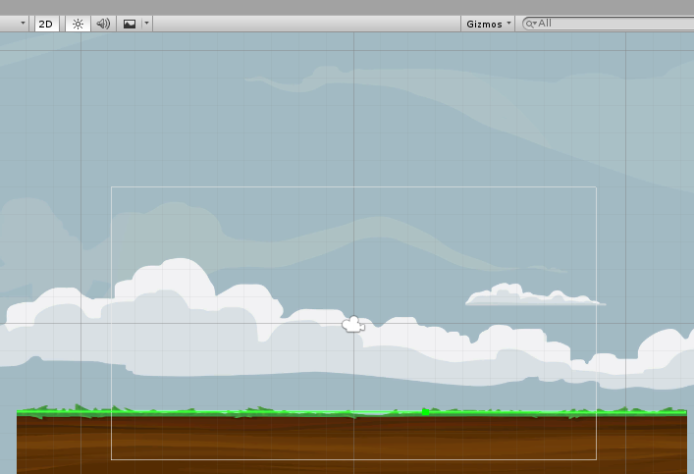
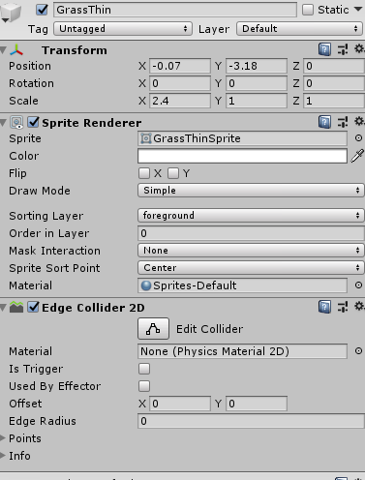
設定草地碰撞範圍及位置
1.選擇場景中的草地GrassThin 3.在Scene中設置碰撞位置
2.點選Edit Collider

Slide 12
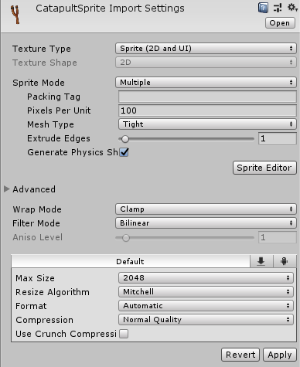
設定彈弓
1.選擇素材庫裡的彈弓(CatapultSprite)
2.設定為複數個體(Multiple)，點選應用

Slide 13
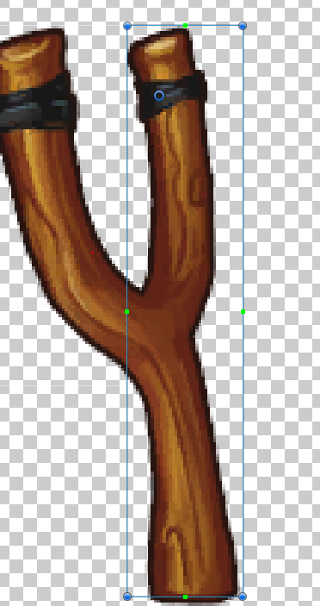
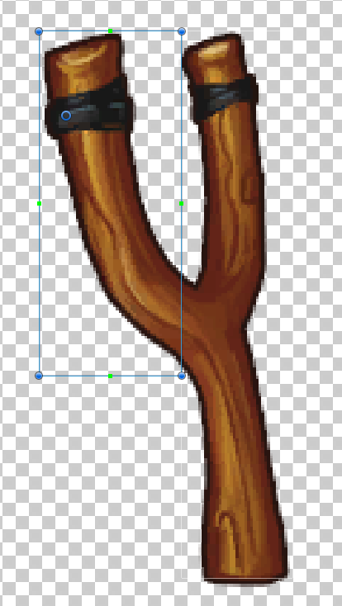
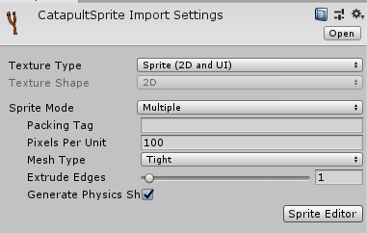
編輯彈弓複數型態
點選Sprite Editor來編輯 用框選將彈弓分成下兩個部分，可用四角節點
做微調，並把素材中心點移至如圖位置。

Slide 14
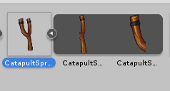
彈弓設定確認
完成後，素材庫的彈弓將分成剛剛設定的2個部分

Slide 15
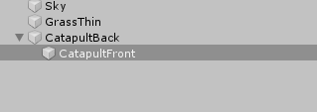
加入設定好的彈弓
將長的彈弓名字改成CatapultBack，短的改成CatapultFront，並且把短的移入長的底下做子物件

Slide 16
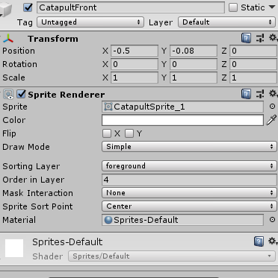
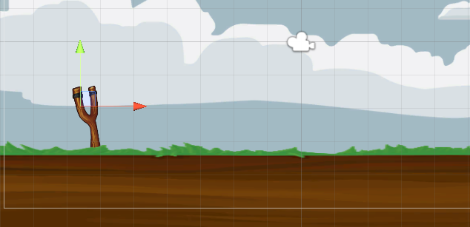
移動彈弓位置
1.設定兩個彈弓的分類為foreground 2.將彈弓在場景組合起來並擺放至理想位置
並且單獨將CatapultFront的排序改成4

Slide 17
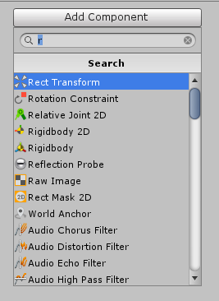
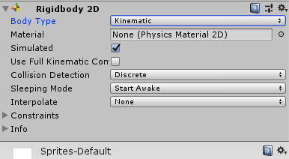
為彈弓後彈弓增加剛體(RigidBody)
1.點選場景彈弓CatapultBack，添加鋼體。 2設定Body Type為Kinematic
小知識：
1. Dynamic:
具所有物理特性(Gravity, Forces)，可以碰撞任何BodyType，相對的資源消耗比較多。
2. Kinematic:
不具Gravity及Forces等特性，僅能碰撞Dynamic type，無法碰撞Kinematic及Static type，所以這種type消耗的資源相對低很多.
3. Static:
大概就是等同於沒有剛體，也就是僅能碰撞Dynamic type.

Slide 18
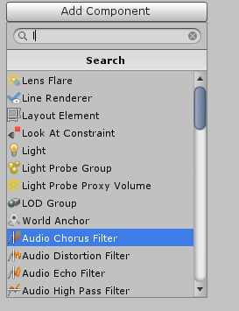
為彈弓增加彈簧帶
1.選擇CatapultBack與CatapultFront加入 Line Renderer

Slide 19
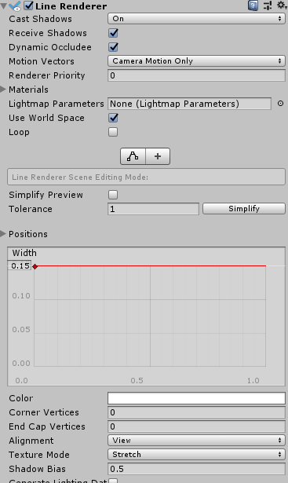
設定彈簧帶屬性
將Width改為0.15

Slide 20
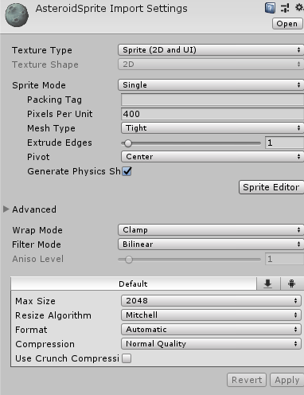
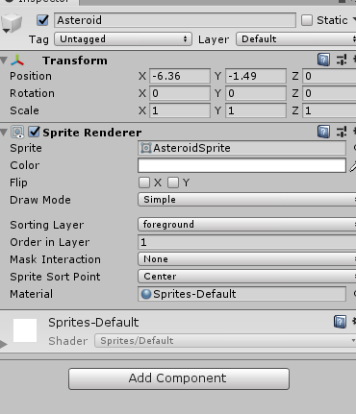
加入石頭
1.將素材石頭(AsteroidSprite)的像素設定為400 2.將石頭加入場景，分類設定為foreground，
並改名為Asteroid

Slide 21
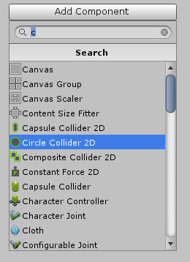
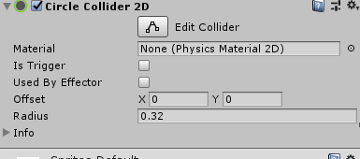
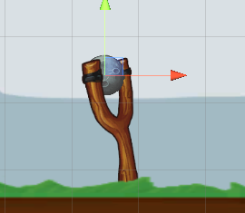
設定石頭的位置及增加碰撞
1.將石頭的初始位置調整至彈弓中間 2.增加碰撞(Collider)並設定範圍

Slide 22
為石頭增加剛體(RigidBody)受物理影響
1.點選場景石頭Asteroid增加剛體 2.設定Body Type為Kinematic

Slide 23
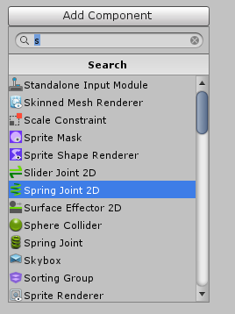
為石頭增加彈簧點(Spring Joint)
1.點選場景石頭Asteroid增加彈簧點 2將後彈弓CatapultBack拉進Connected rigid
body(彈簧的連接點)，並將Distance改為1

Slide 24
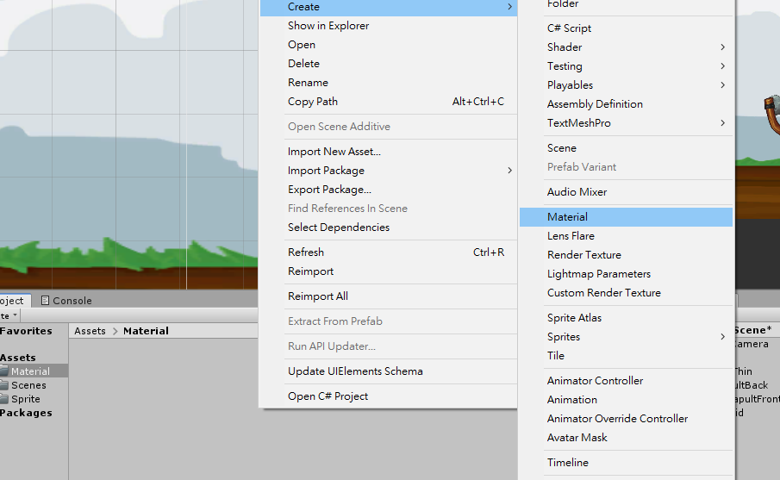
增加材質以更改彈簧顏色
1.在Assets底下新增Material資料夾放材質球。
2.在資料夾裡右鍵創造一個材質球

Slide 25
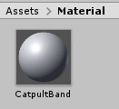
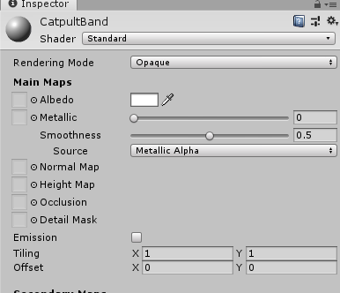
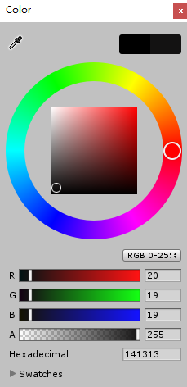
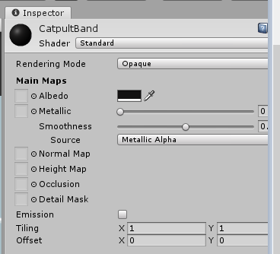
更改材質球顏色
1.為材質球命名為CatpultBand
2點選材質球後右方屬性更改顏色為黑色

Slide 26
將材質球放入彈簧帶

Slide 27
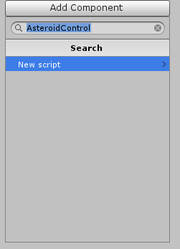
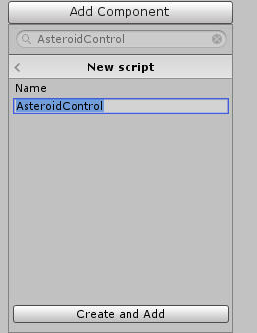
新增程式控制石頭
1.在Assets底下新增Script資料夾放程式。
2.在石頭底下新增程式AsteroidControl。

Slide 28
寫程式時間!

Slide 29
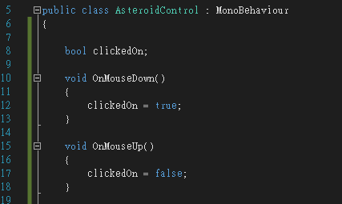
讓滑鼠可以拖曳石頭

Slide 30
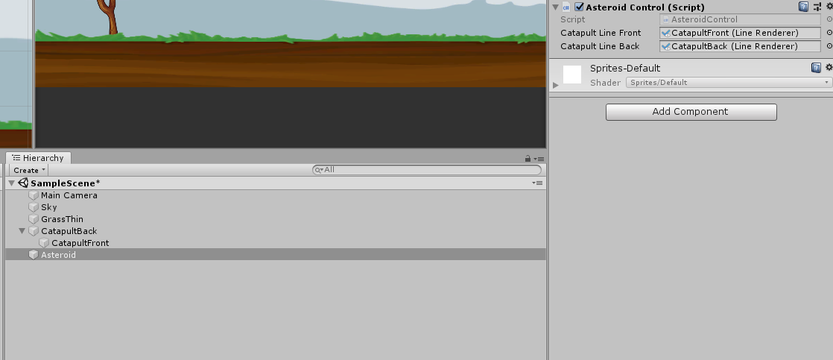
讓彈簧帶連接彈弓與石頭
Ctrl+S 儲存
點選石頭Asteroid，增加屬性

Slide 31
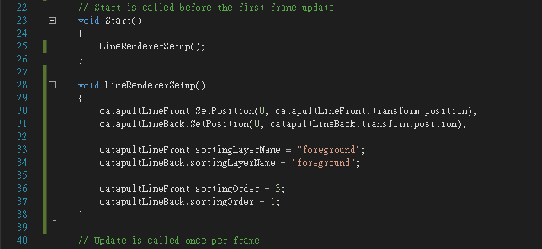
讓彈簧帶連接彈弓與石頭

Slide 32
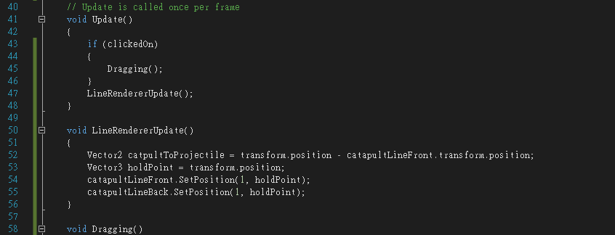
讓彈簧帶連接彈弓與石頭

Slide 33
讓石頭受重力影響

Slide 34
讓石頭飛過彈弓後不受彈簧帶影響

Slide 35
讓石頭脫離彈簧帶

Slide 36
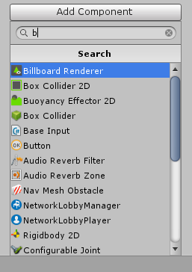
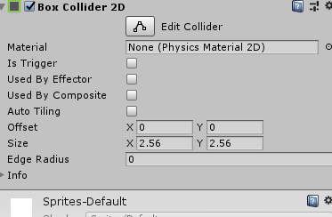
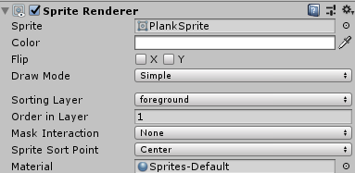
增加障礙物與敵人
1.將木板PlankSprite放入場景中 3.設定木板屬性分類為foreground，排序改成1
2.在木板添加碰撞，並且設定碰撞區域。

Slide 37
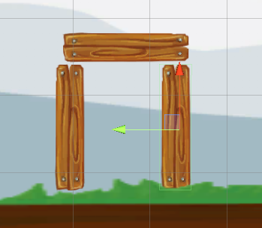
增加障礙物與敵人
1.在木板中添加剛體 2.複製木板並且貼上來組合自己的障礙物

Slide 38
謝謝聆聽

